Slide 1
Авторская презентация
Звуки [С-С']. Буква С
Подготовила учитель-дефектолог
Государственное учреждение образования
«Средняя школа №43 г.Могилёва»
Миронова Елена Тимофеевна

Slide 5
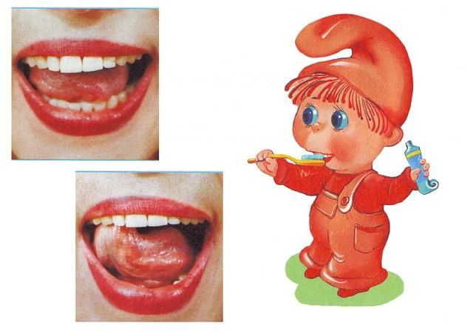

Slide 9
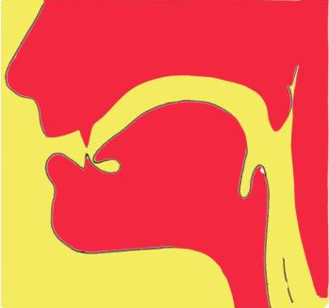
C

Slide 10
ПЁС - ПЁСИК

Slide 11
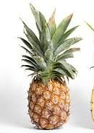
АНАНАС -АНАНАСИК

Slide 12
ЧАСЫ - ЧАСИКИ

Slide 13
ЛИСА - ЛИСИЧКА

Slide 14
СЫ-СЫ-СЫ - У КОШКИ ДЛИННЫЕ УСЫ

Slide 15
СУ-СУ-СУ – ДАЙ-КА СУМКУ ПОДНЕСУ

Slide 16
СО-СО-СО – УКАТИЛОСЬ КОЛЕСО

Slide 17
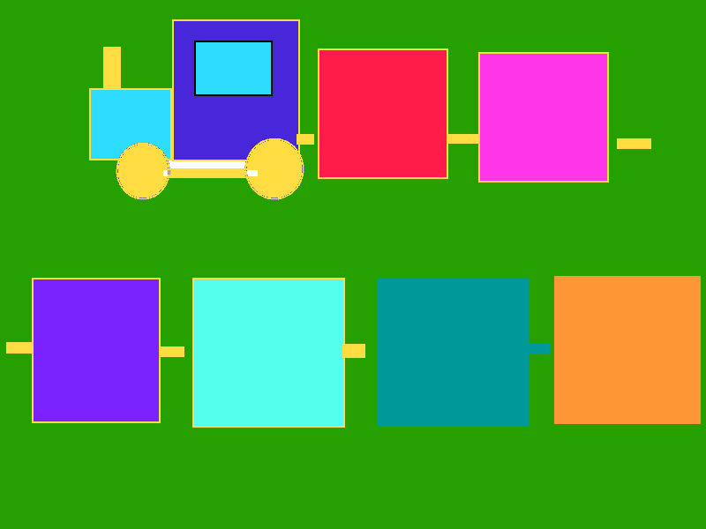
Помоги пассажирам занять свои места

Slide 19
Солнце вышло из-за тучки,
Мы протянем к солнцу ручки.
(Потягивание – руки вверх)
Руки в стороны потом
Мы пошире разведем
(Потягивание – руки в стороны)
Мы закончили разминку.
Отдохнули ножки, спинки.

Slide 20
C

Slide 21
На что похожа буква С
Что за буква светится
Старым ясным месяцем?
Полумесяц в небе темном
Буквой С повис над домом.

Slide 22
ПОМОГИ СОБАЧКЕ ДОБРАТЬСЯ ДО КОЛБАСЫ
СО
АС
СЫ
ОС
СУ
УС
СА
СИ

Slide 25
Ссылки:
Картинки - www.logolife.ru

